Slide 1
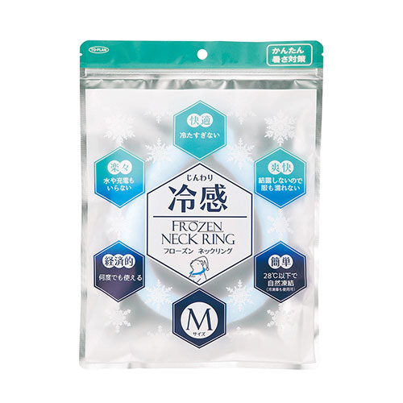
【提案書】
フローズンネックリング Mサイズ
特徴
繰り返し何度も使える、フローズンネックリングのMサイズ。28度以下で自然に凍結し、装着すれば首元が冷えて全身の熱もクールダウン！夏の熱中症対策にオススメのノベルティグッズです。
納期
納期スペース
仕様
素材：TPU、PCM
サイズ：140×140×20mmリング内周:約330?350mm(女性・こども推奨サイズ)
包装：ジッパーケース入
お見積
お見積りスペース

